Slide 1
大学生撰写毕业论文（毕业设计）查找数据库使用指南
主讲 人：曲婧

Slide 2
1
正式数据库
目录
CONTENTS
2
试用数据库

Slide 3
正式数据库
01

Slide 4
1
CNKI中国知网
2
超星读秀学术搜索
3
中科考试学习库
目录
4
博看期刊网
CONTENTS
5
思政微课数据库
6
翼狐设计学习库
7
畅想之星电子书

Slide 5
CNKI中国知网
01

Slide 6
知网简介
“中国知网”全面整合了我国90%以上的学术文献和海外重要的学术文献数据库资源，是集知识资源大规模整合出版，原创性学术文献出版、多媒体出版和专业化、个性化数字图书馆为一体的数字出版平台，是我国目前规模最大、学术资源最完整、出版最及时的专业互联网电子出版机构。

Slide 7
知网首页：http://www.cnki.net
统一检索平台
增值服务平台
资源总库

Slide 8
我校知网登录方式
网址：http://www.changdian2001.com/

Slide 9
http://www.changdian2001.com/

Slide 10
进入图书馆首页

Slide 11
进入数据库模块

Slide 12
打开知网首页并注册、登录
首次注册登录

Slide 13
注册 登录

Slide 14
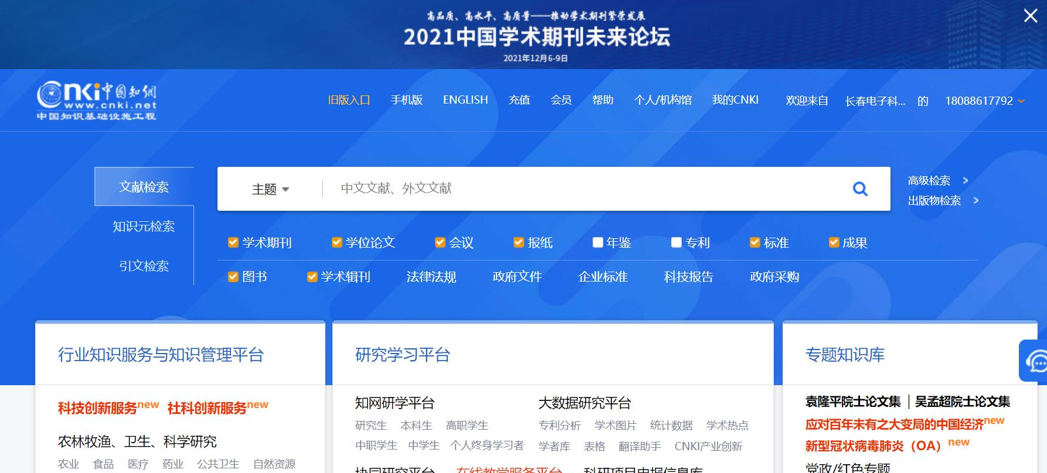
进入主页
登录成功

Slide 15
一框式检索

Slide 16
检索结果快速获取主题相关文献内容
阅读综述性文献快速获取主题研究的相关内容

Slide 17
检索结果多样分组、多种排序，将结果有序化
检索结果分库浏览：期刊库、学位论文、会议、报纸
中外文献分开浏览
检索结果排序：主题、发表时间、被引、下载
检索结果分类：学科分为十大专辑168专题

Slide 18
高级检索
四种高级检索方式
文献来源及主题扩展
文献时间限定

Slide 19
高级检索
布尔逻辑限定法
文献来源及主题扩展
文献时间限定

Slide 20
高级检索

Slide 21
高级检索
检索结果数量

Slide 22
专业检索
位置检索方法
文献来源及主题扩展
文献时间限定

Slide 23
专业检索
设置检索公式
缩小精确检索结果

Slide 24
检索结果阅读
切换到摘要模式下的列表
每页显示结果数量

Slide 25
检索结果阅读
收藏及在线记录
文献来源直接开启
在线阅读目录支持直接跳转
提供多种阅读模式

Slide 26
检索结果阅读
概念、关键词可直接查看解释
文献内图表高清观看
扫描二维码提供更多阅读方式

Slide 27
相关联文献拓展及搜索
查看引文详情

Slide 28
相关联文献拓展及搜索
参考文献详情查阅

Slide 29
相关联文献拓展及搜索
相关文献推荐使用

Slide 30
计量可视化分析检索结果
提供9种主题的分析图表

Slide 31
计量可视化分析检索结果
主要主题分布图

Slide 32
计量可视化分析检索结果
文献来源分布比例图

Slide 33
检索结果导出引文
提供12种引文导出格式

Slide 34
检索结果导出引文
自动生成导出文档

Slide 35
下载论文

Slide 36
下载浏览器
知网浏览器软件

Slide 37
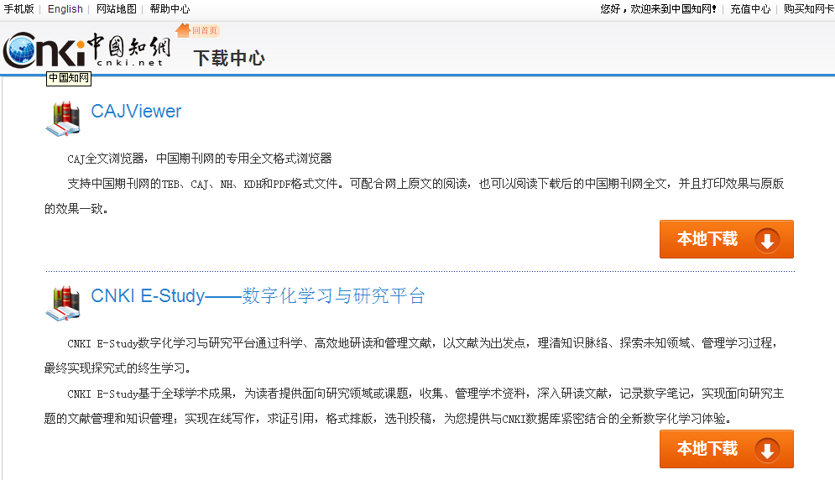
下载浏览器

Slide 38
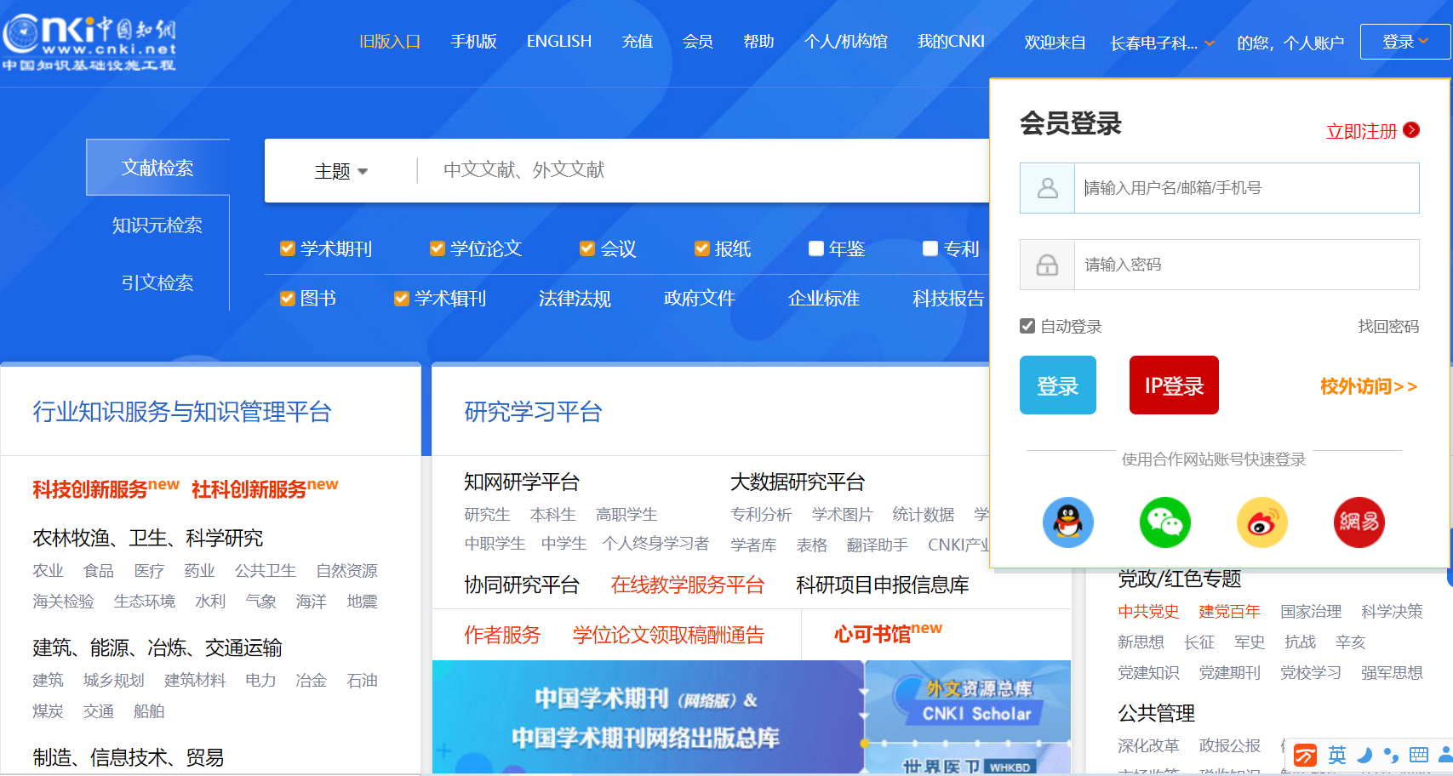
数据库馆外授权——中国知网“全球学术快报 ”
在已购买的机购网络IP范围内用手机号注册个人账户

Slide 39
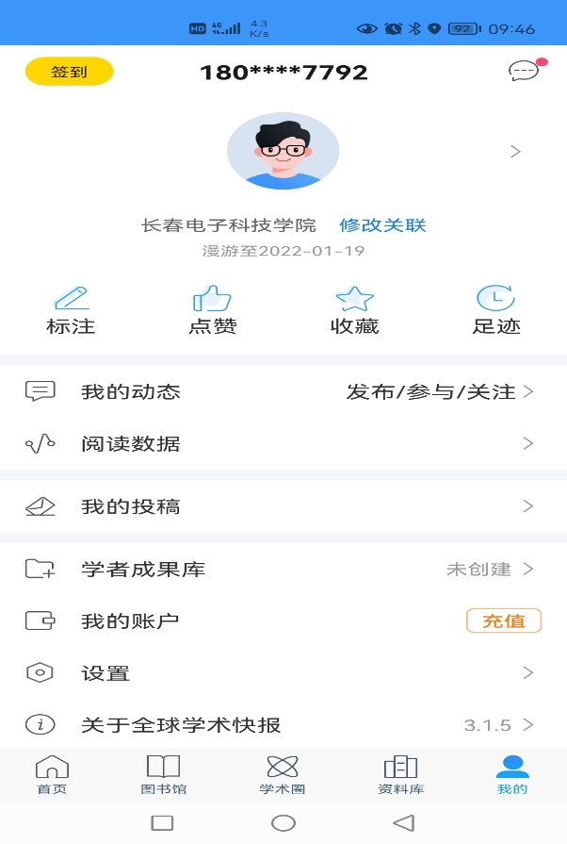
数据库馆外授权——中国知网“全球学术快报 ”
个人手机下载“全球学术快报”app,并完成注册登录
首次登录必需在校内完成，同时关联已购买资源地址。

Slide 40
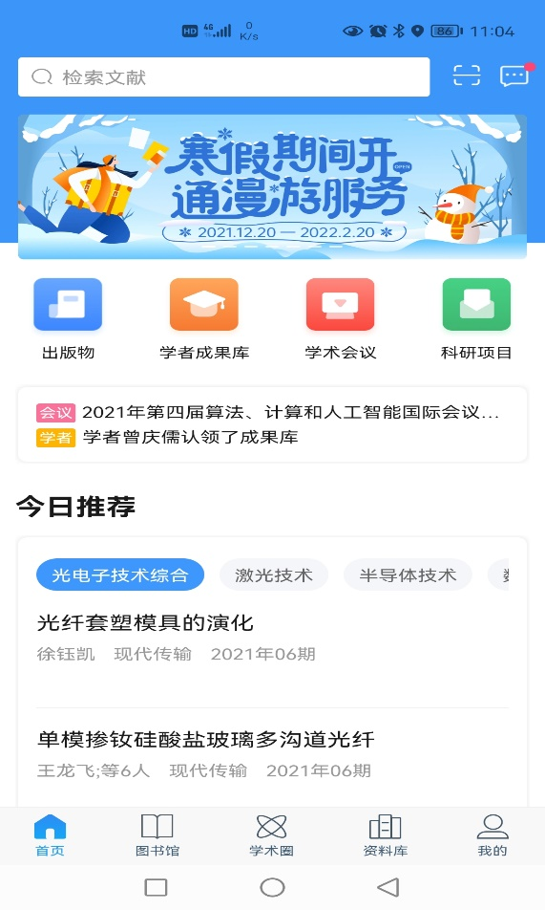
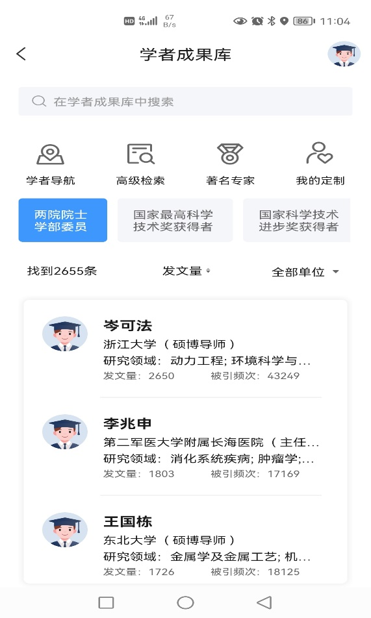
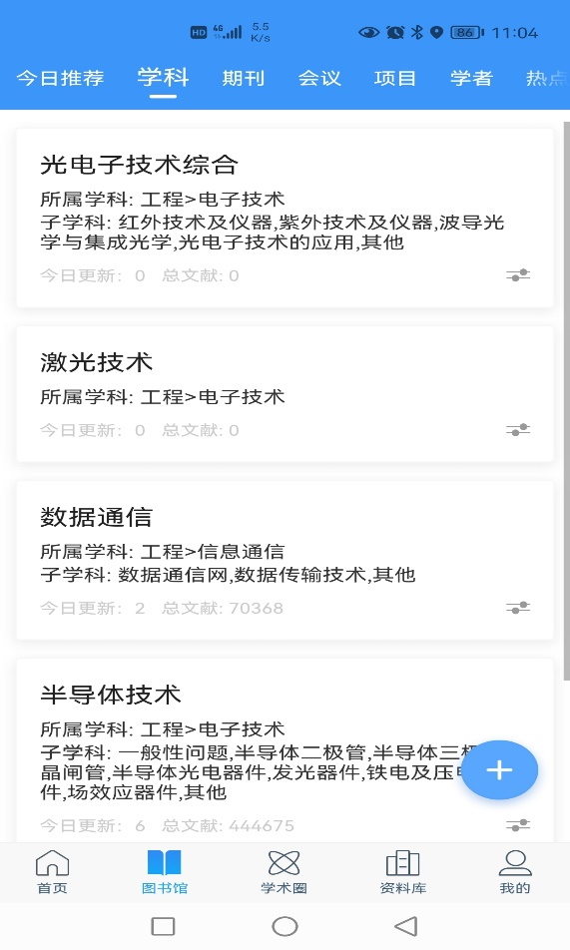
数据库馆外授权——中国知网“全球学术快报 ”

Slide 41
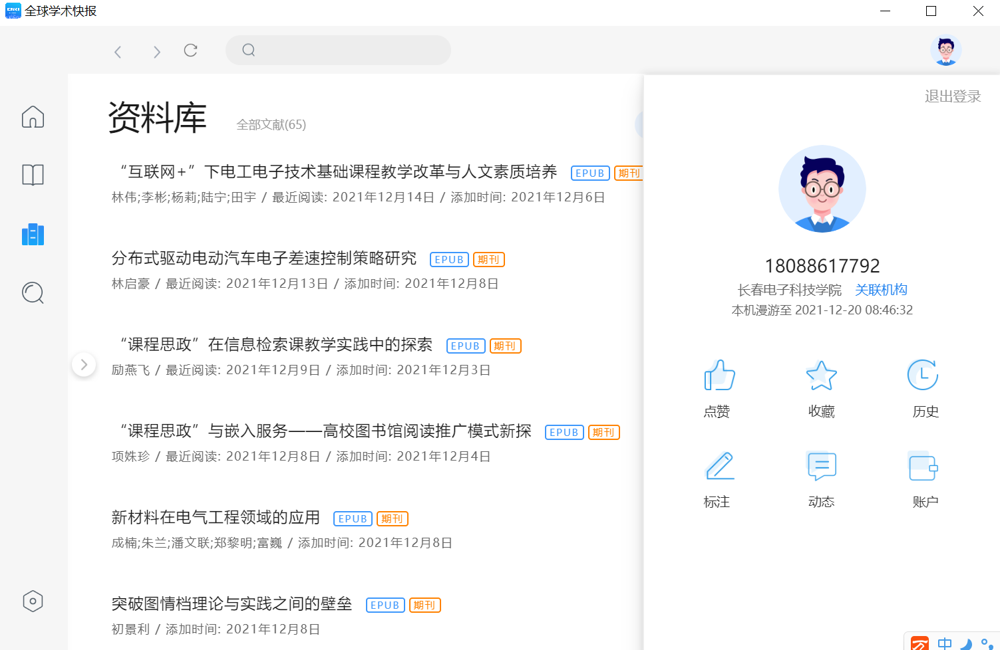
数据库馆外授权——中国知网“全球学术快报 ”
PC端下载“全球学术快报”,并完成注册登录，同时与手机端扫码关联
功能区
注册关联区

Slide 42
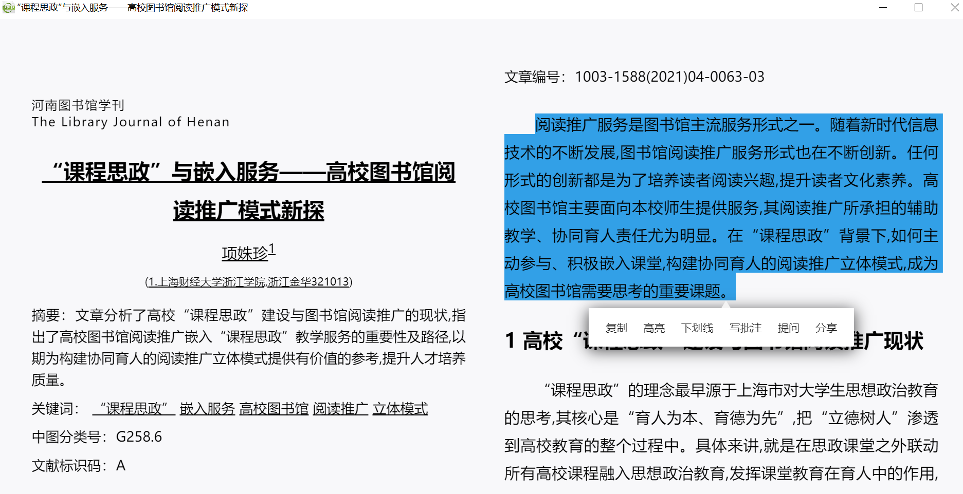
数据库馆外授权——中国知网“全球学术快报 ”
在PC端可采用多种方式编辑文献

Slide 43
超星读秀学术搜索
02

Slide 44
读秀简介
读秀知识库是以430多万种中文图书、10亿页全文资料为基础组成的超大型数据库。
为用户提供深入内容的检索，部分文献的原文试读，以及高效查找、获取各种类型学术文献资料的一站式检索，是一个真正意义上的学术搜索引擎及文献资料服务平台。

Slide 45
主页

Slide 46
分类：图书目录的查询，这是读秀服务的主要内容。

Slide 47
图书查寻
相关英语，近义词
等信息
一站式搜索
封面、作者等
基本信息
文献位置查找
目录信息

Slide 48
图书

Slide 49
部分阅读 目录页、版权页、前言页、部分正文

Slide 50
本馆馆藏纸书

Slide 51
图书馆文献传递

Slide 52
图书馆文献传递
.文献传递服务，这是读秀服务的另一个特点，读秀可以为读者提供最多50页的原文，读者先根据显示的目录页，选定所需的页数，提交需求信息，原文以电子邮件的方式，发送到读者的信箱中，每次发送的原文可以有20天的有效期，这一期间内，读者可以随时浏览，但不得超过20次。

Slide 53
图书馆文献传递示例：

Slide 54
图书馆文献传递示例：

Slide 55
图书馆文献传递示例: 转成文本格式

Slide 56
高级搜索

Slide 57
高级搜索

Slide 58
专业搜索

Slide 59
专业搜索

Slide 60
专业搜索

Slide 61
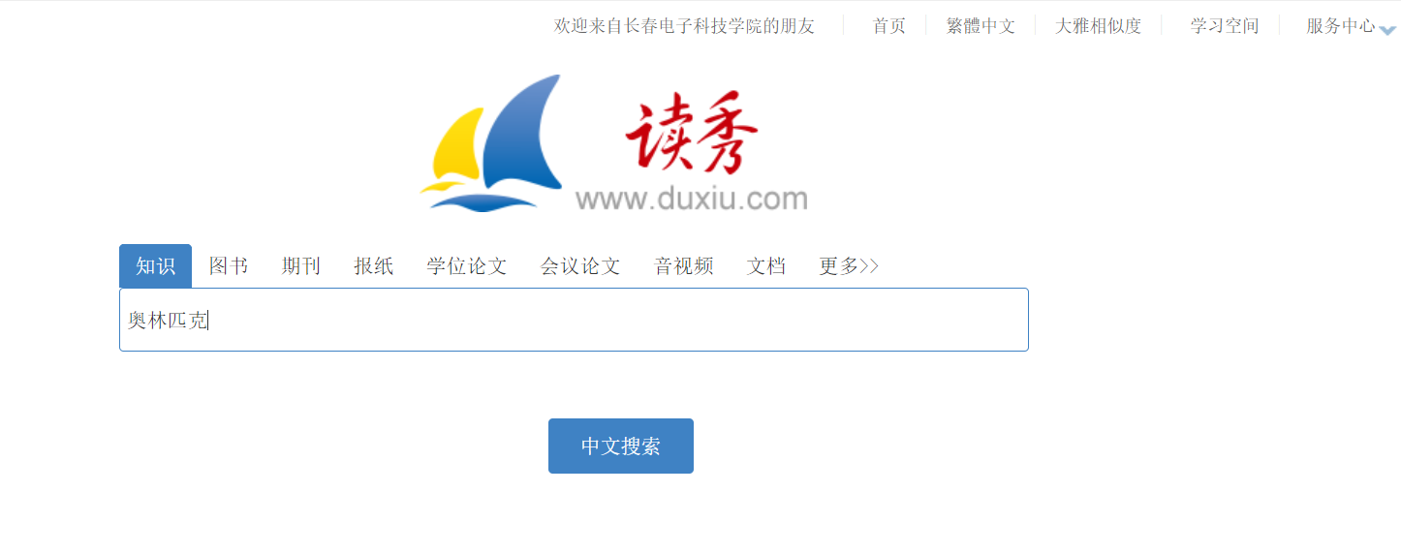
读秀知识搜索

Slide 62
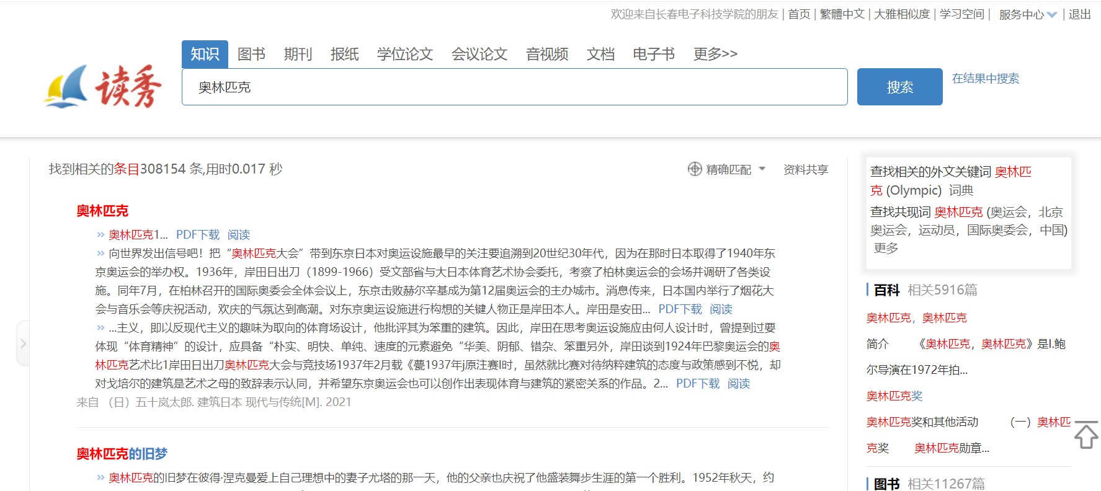

Slide 63
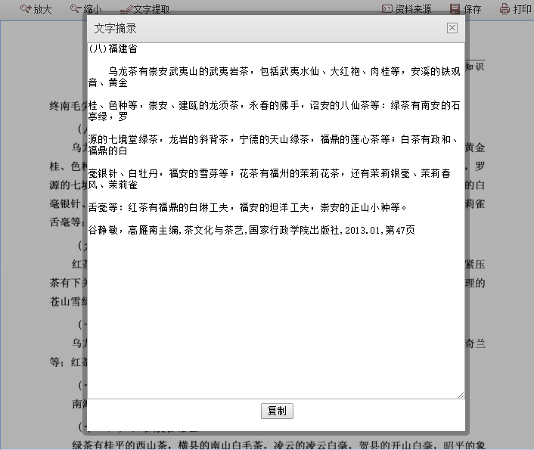
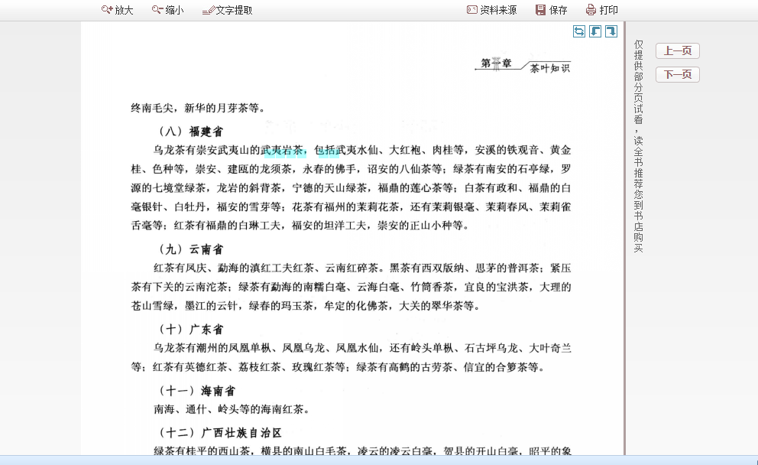

Slide 64
校外登录，假期登录
新用户请在学校ip内注册，注册登录完成后请点此验证，已有账号的同学请在学校ip内登录后点此验证。
使用方法：在读秀登录页面点击"寒假账号登录"链接,先登录"我的图书馆"，然后从我的图书馆首页左上角的链接进入读秀。

Slide 65
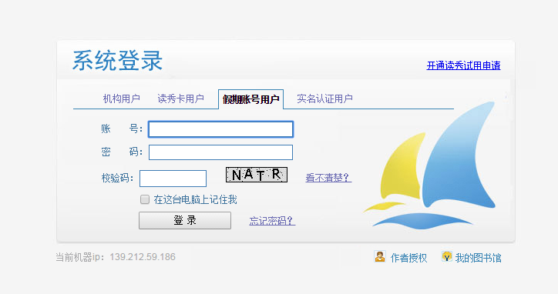

Slide 66
假期登录

Slide 67
中科考试学习库
03

Slide 68
数据库 简介
中科VIPExam考试学习资源数据库
中科VIPExam考试学习资源数据库（简称VIPExam数据库）基于“资源服务功能，功能反馈资源”的设计理念，将海量优质学习资源与实用学习功能有机融合，为学生日常学习和复习备考提供一站式服务。
在资源方面，VIPExam数据库收录了海量权威学习资源，以视频课程为主、以历年真题和模拟试卷为辅。数据库目前涵盖外语、计算机、考研、公务员、职业资格、财经、工程、司法、医学、专升本、自考、实用职业技能等12大类2100余个考试科目，名师精讲教学视频超过2.6万课时，历年真题/模拟题等题量超过20万套。知识体系健全、资源丰富全面、版权合法清晰，使VIPExam数据库成为真正意义上的学习智库。
在平台功能方面，VIPExam数据库也是一个功能强大的“教考学”平台。通过对用户学习行为习惯与偏好的研究，VIPExam数据库在底层资源池基础上构建出面向日常学习和复习备考的实用功能，包括课程学练、答卷自测、 学习进展、错题记录、错题组卷、专项练习、交互学习、智能考试等，切实践行“授人以渔”的终身学习理念。

Slide 69
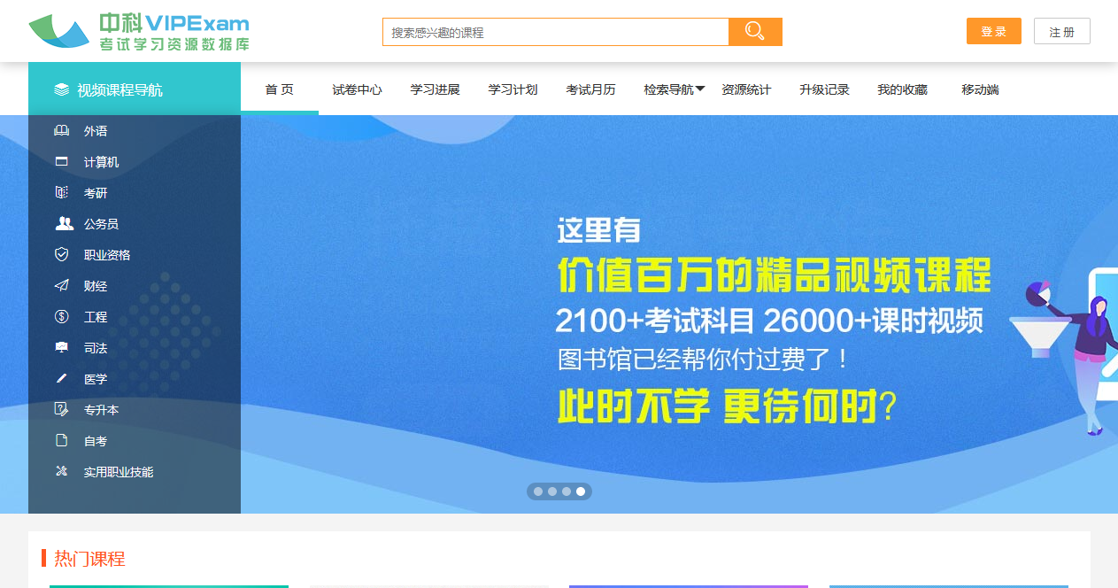
进入VIPExam数据库主页

Slide 70
注 册 与 登 录
在第一次使用VIPExam数据库时，最好先注册一个属于自己的账号，以便于同学们使用VIPExam中的个性化学习功能， 如学习计划、我的题库、错题记录、错题组卷、成绩曲线等功能都是存储在同学们的个人专属账号内。

Slide 71
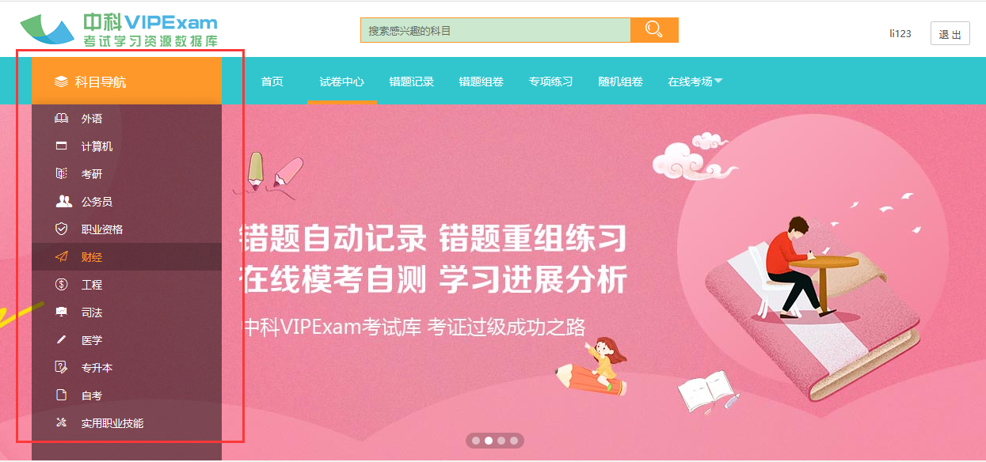
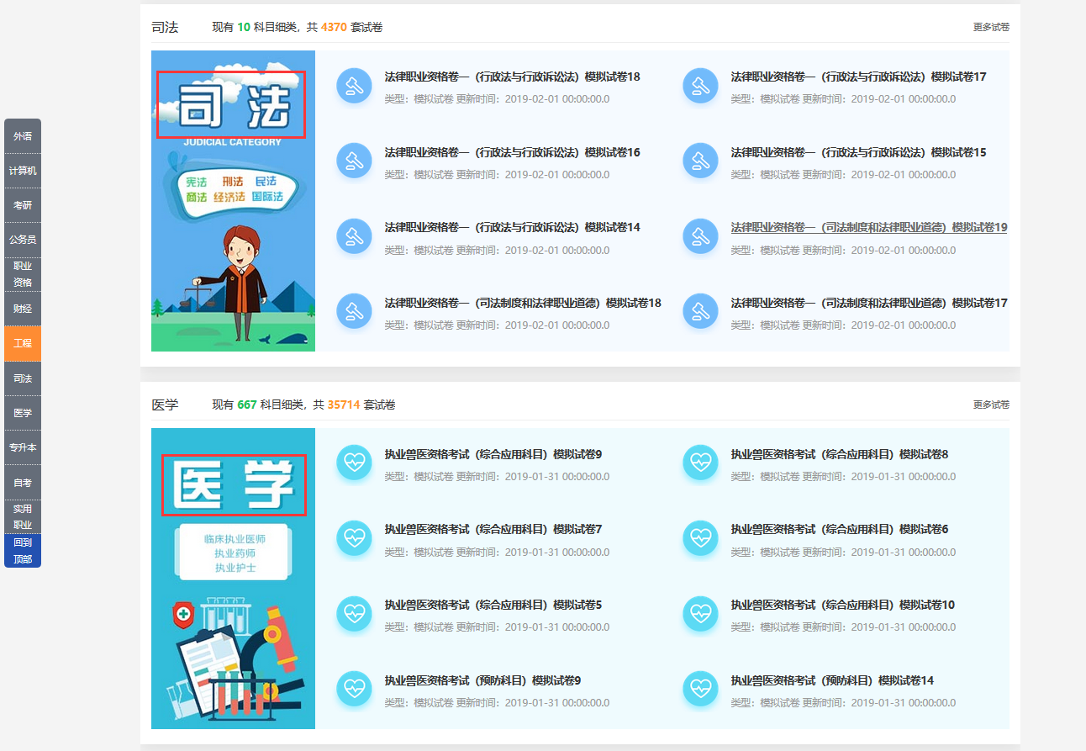
试 卷 练 习
①进入试卷中心，从科目导航/专辑导航中选择想要练习的考试类目。

Slide 72
试 卷 练 习
②进入试卷资源列表页，选择需要练习的科目与试题类型，点击查看试卷详情。

Slide 73
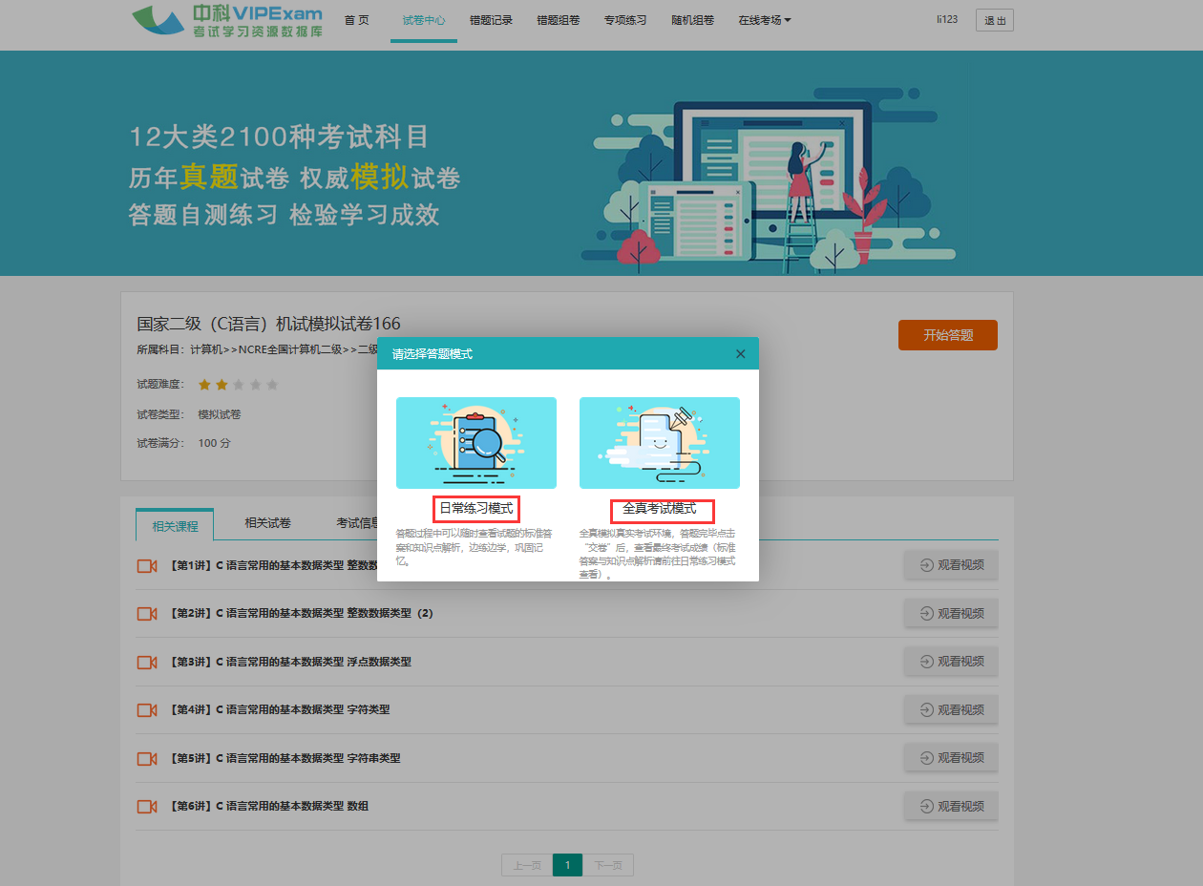
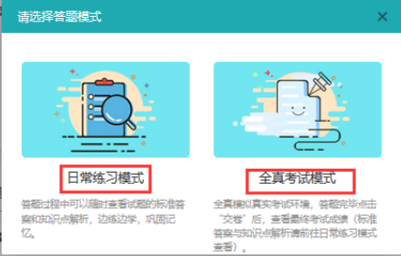
试 卷 练 习
VIPExam数据库提供日常练习与全真考试两种答题模式。
日常练习模式：答题过程中可以随时查看该套试题的标准答案与知识点解析，边练边学，巩固记忆。
全真考试模式：全真模拟真实考试环境，答题完毕点击“交卷”后，查看最终考试成绩。
③进入试卷详情页，查看该套试卷所对应的相关课程、相关试卷及考试信息等，点击开始答题，选择答题模式。

Slide 74
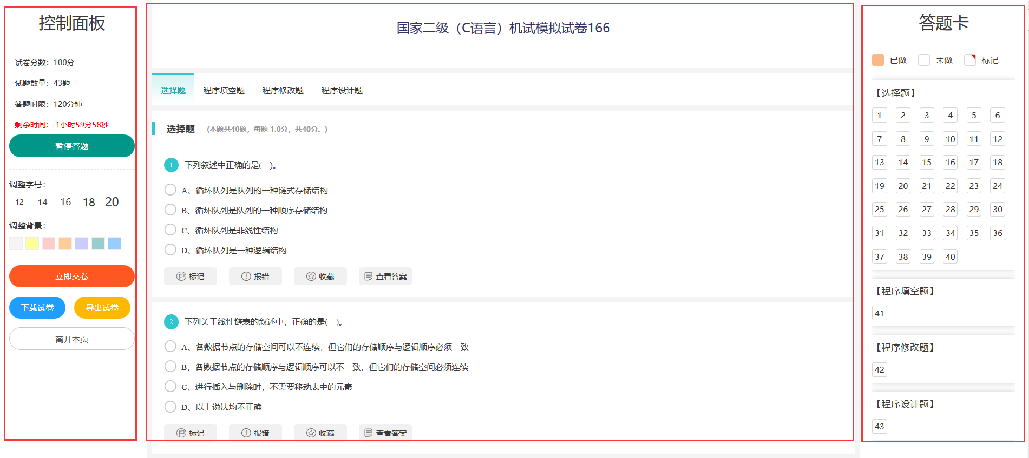
试 卷 练 习
答题页面共分为三个功能区域：分别是控制面板区、试题显示区和答题卡区。
④点击“开始答题”按钮，进入答题环节。已做试题标注为红色，未做试题标注为白色。

Slide 75
试 卷 练 习
⑤点击“下载试卷”，即可将试卷下载到电脑上，下载后的试卷在未联网的计算机上也可以使用，便于同学们在无法上网时进行学习与练习。

Slide 76
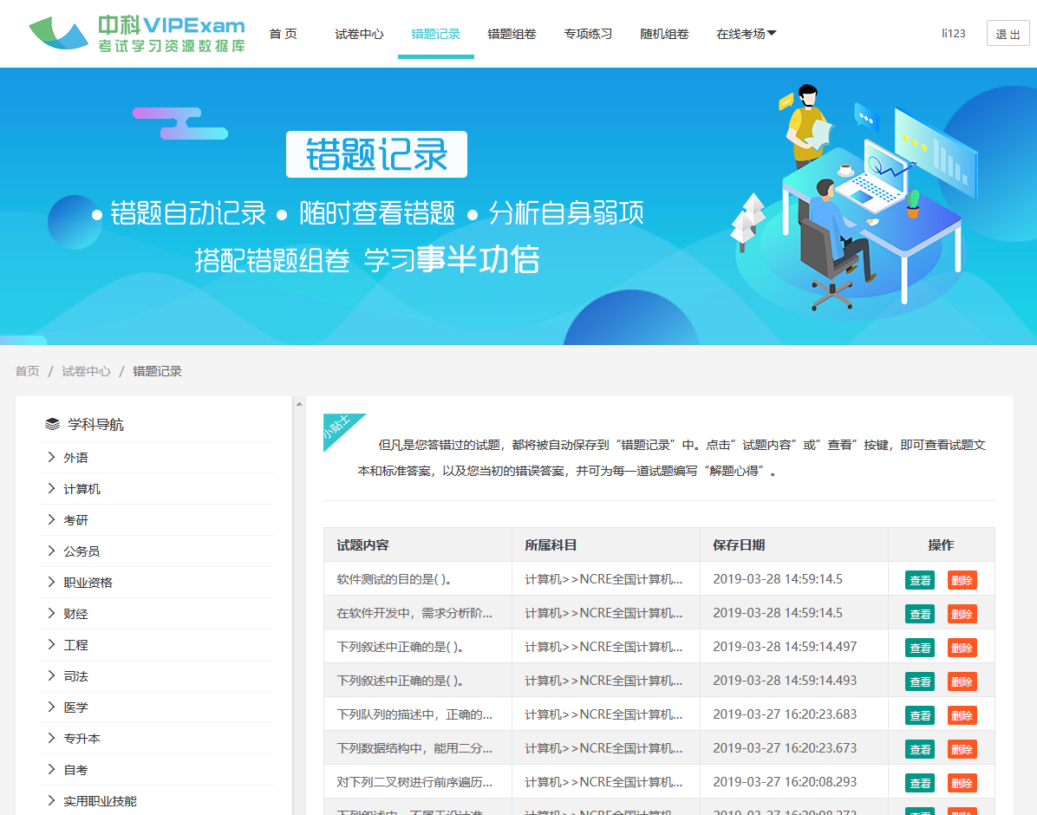
错题记录&错题组卷
错题记录
“错题记录”是中科VIPExam数据库独有的学习功能。同学们在答卷练习的过程中，凡是答错的试题都将被自动保存到“错题记录”中，便于日后进行分析总结和强化记忆。同学们可以随时查看自己以往答错的试题，查看该道试题的正确答案和知识点解析，并可以向该题添加“解题心得”。
“错题记录”在极大程度上便于同学们找出自己学习中的薄弱环节，使学习重点更加突出、学习更加有针对性，进而巩固知识基础。

Slide 77
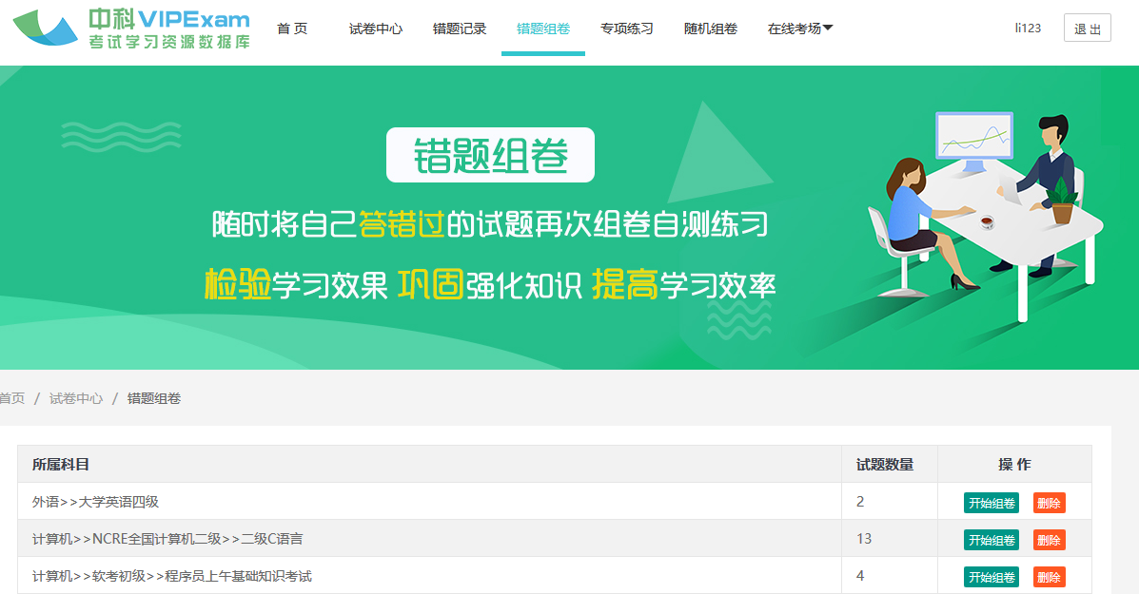
错题记录&错题组卷
错题组卷
错题组卷功能也是VIPExam独有的学习功能。通过“错题组卷”功能，同学们可以分学科、分题型查看自己全部答错过的试题，并可以抽选某一学科下的任意题型、任意数量的错题，将其重新组成一套试卷供自己练习。因为该试卷内的试题均为以往做错过的试题，因此对于检验同学们对知识点的掌握程度、验证学习效果将会有极大的帮助。

Slide 78
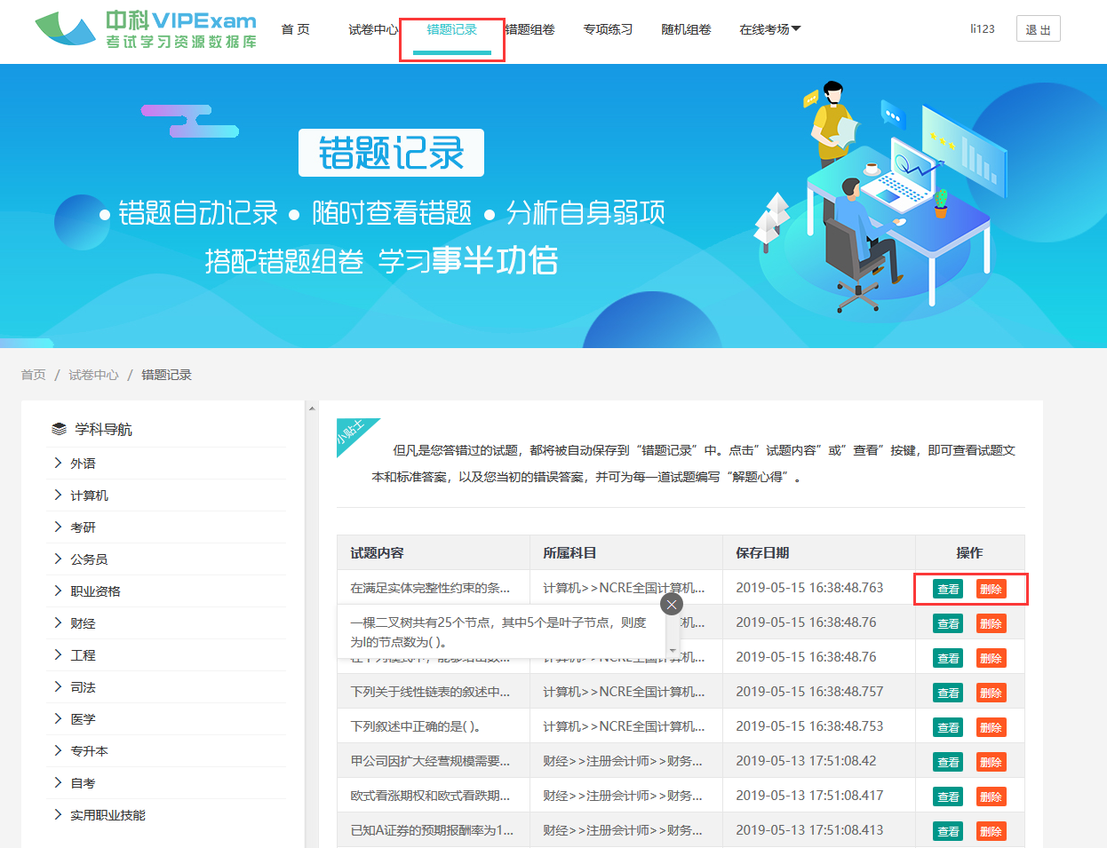
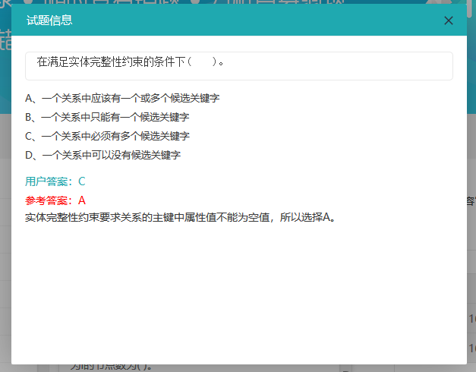
错 题 记 录
同学们在使用数据库答题过程中，只要点击交卷，系统在给出试卷答案后，还会自动将答错的试题记录到“错题记录”中。
①点击进入。
错题详情
③查看或删除错题。
②预览错题。

Slide 79
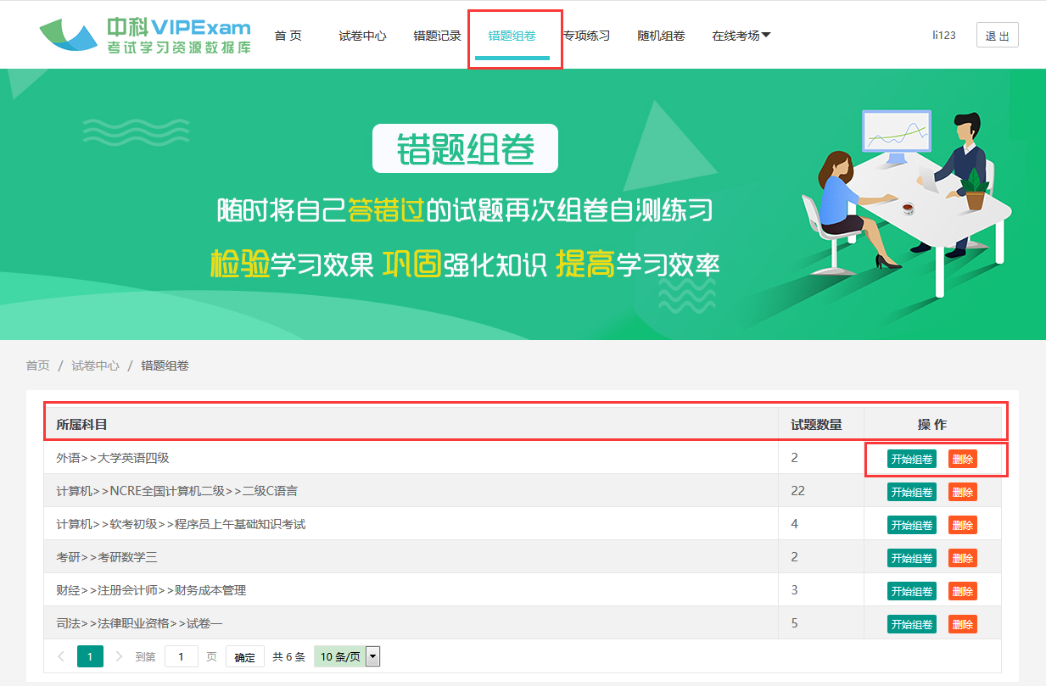
错 题 组 卷
①点击进入。
②根据所属考试科目不同，系统列出您在各个考试科目中答错的试题数量。
③点击“组卷”，将该科目下的错题进行组卷。

Slide 80
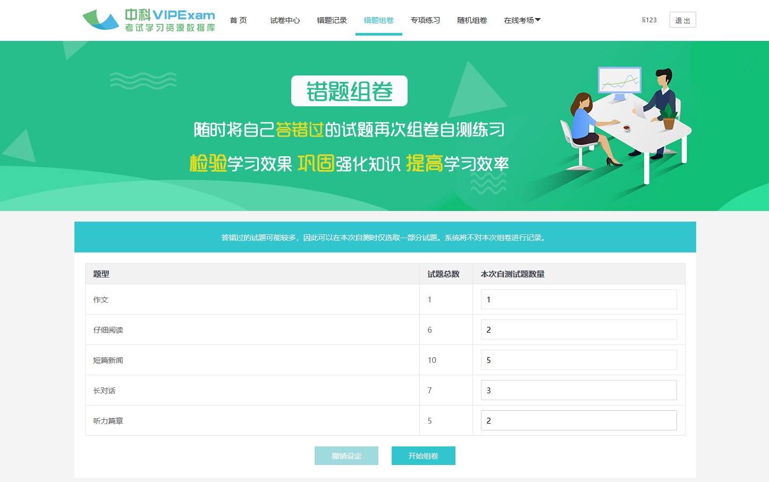
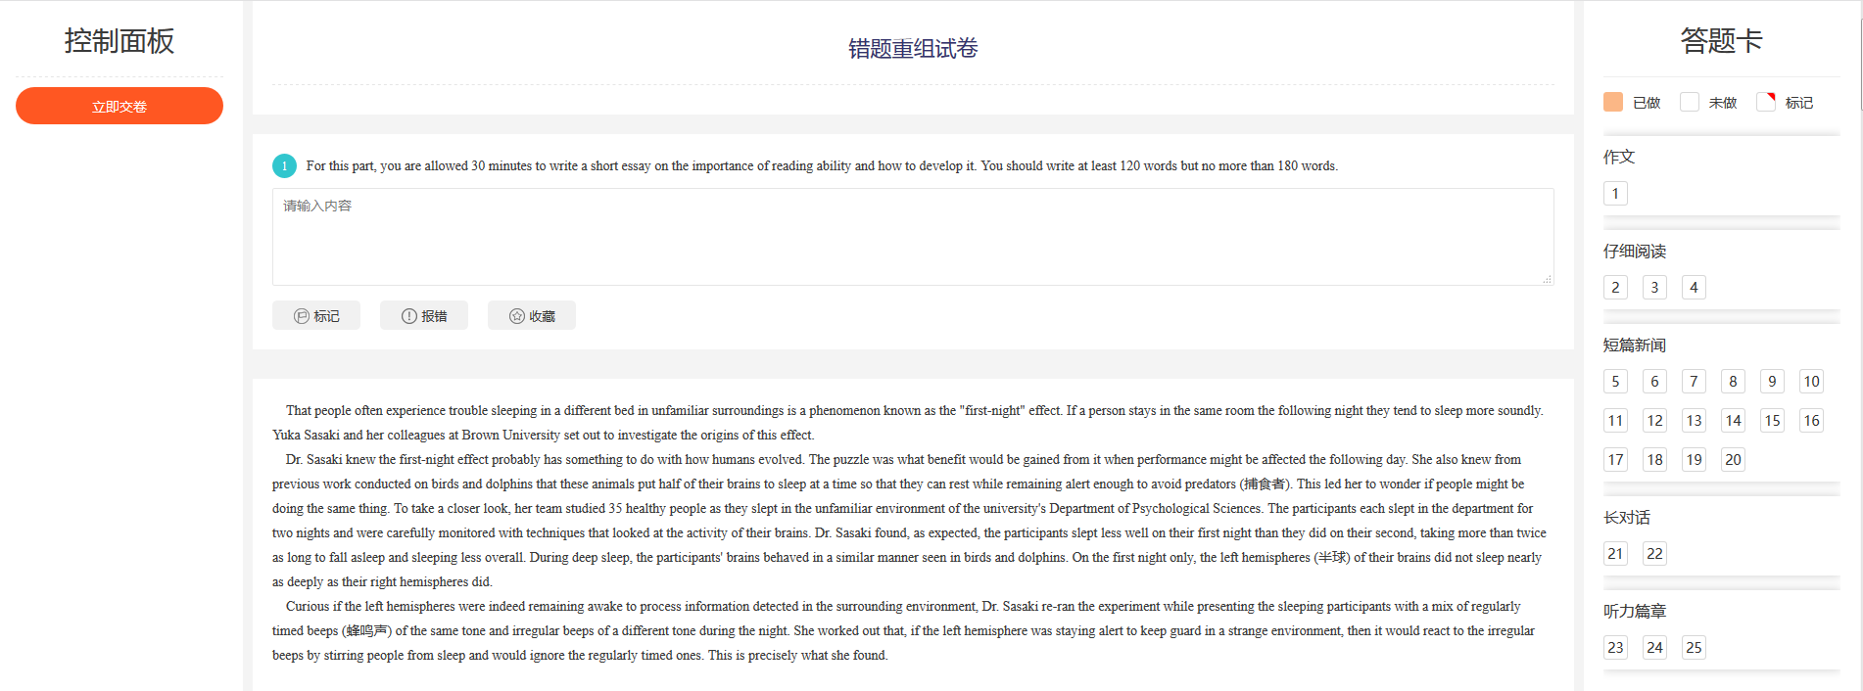
错 题 组 卷
选择某一考试科目后，系统根据题型显示该题型下所有的错题数量，同学们可以根据自身学习情况设定各个题型的错题数量，设定完成后，系统将自动组卷。
错题重组试卷
④设定错题数量。
⑥组卷完成，开始作答。
⑤点击开始组卷。

Slide 81
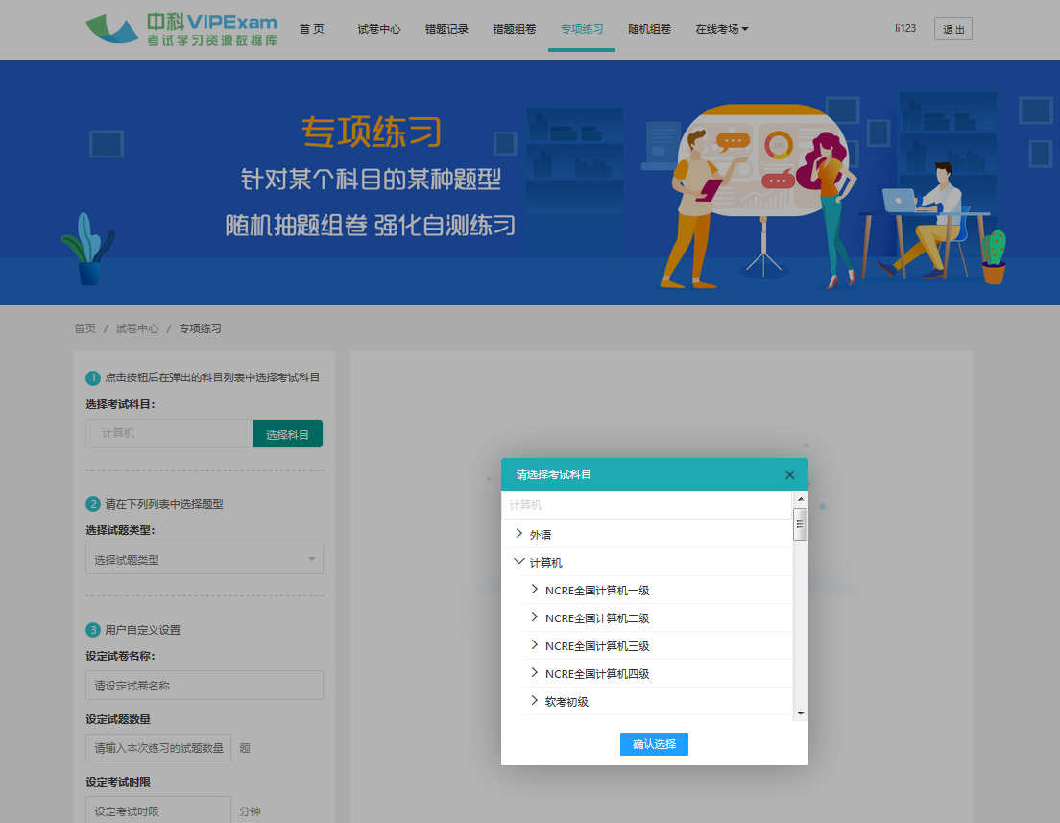
专 项 练 习
专项练习
VIPExam数据库采用精细化标引，将知识资源进行碎片化，以知识模块为节点实现知识资源的分解与重组，并最终通过“专项练习”功能，帮助同学们对特定学科、特定知识模块和特定题型进行有针对性的强化练习，从而有效弥补自身短板和弱项，提高成绩。

Slide 82
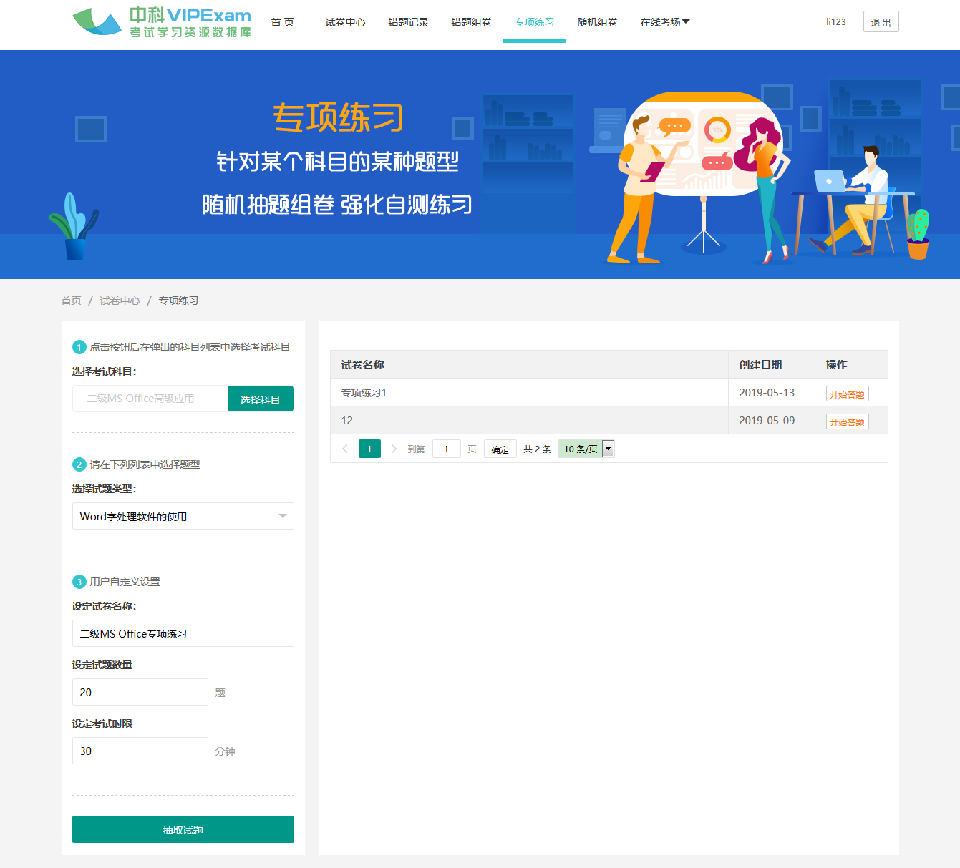
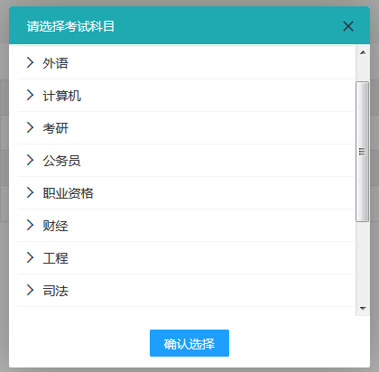
专 项 练 习
①进入专项练习。
②选择考试科目。
③设定题型、试卷名称、试题数量、考试时限等信息。
④抽取试题，开始答卷。

Slide 83
04
博看期刊网

Slide 84
关于博看网
集书、报、刊资源为一体；
全国最大最全的人文期刊收录平台；
涵盖了市面上发行的全部人文期刊资源的95%以上；
目前博看网已经与4000多家期刊签约，每天有80-100本期刊上线；

Slide 85
数据库首页及功能详细介绍
X X
功能介绍
1.图书馆banner条
2.馆外登录
3.期刊搜索与检索
4.今日新刊推荐
5.名刊推荐
6.封面文章推荐
7.热门文章推荐
8.读者推荐
9.阅读排行榜
10.多屏互动

Slide 86
功能展示
检索区域
检索区域
多种检索 快捷查找
X X
报纸增值阅读服务
链接各大报纸官网
检索区域
多屏互动
点击滚动轴或扫描二维码可下载博看移动端.

Slide 87
博看APP-掌上图书馆
请扫码
下载
博看APP资源内容包括期刊、图书等大量优质资源，让读者尽情享受阅读带来的快乐！
登录名：gxxylib
密 码：329269

Slide 88
05
思政微课数据库

Slide 89
“新时代中国特色社会主义思政微课数据库”以爱党、爱国、爱社会主义、爱人民为主线，以政治认同、家国情怀、道德修养、法治意识、文化素养为重点，遵循大学生认知规律设计课程内容，提供了权威的、系统性的思政微课以及课程教案和讲稿，既是高校思政教师的教学参考资源库，也是高校学生学习思政课程的自主学习平台。“思政微课”现已形成以习近平新时代中国特色社会主义思想为核心，包含马列主义毛泽东思想、中国特色社会主义理论体系、党史国史国情教育、思想道德修养与法律、国防与外交、政策形势教育等10大专辑的大型思政微课视频数据库。

Slide 90
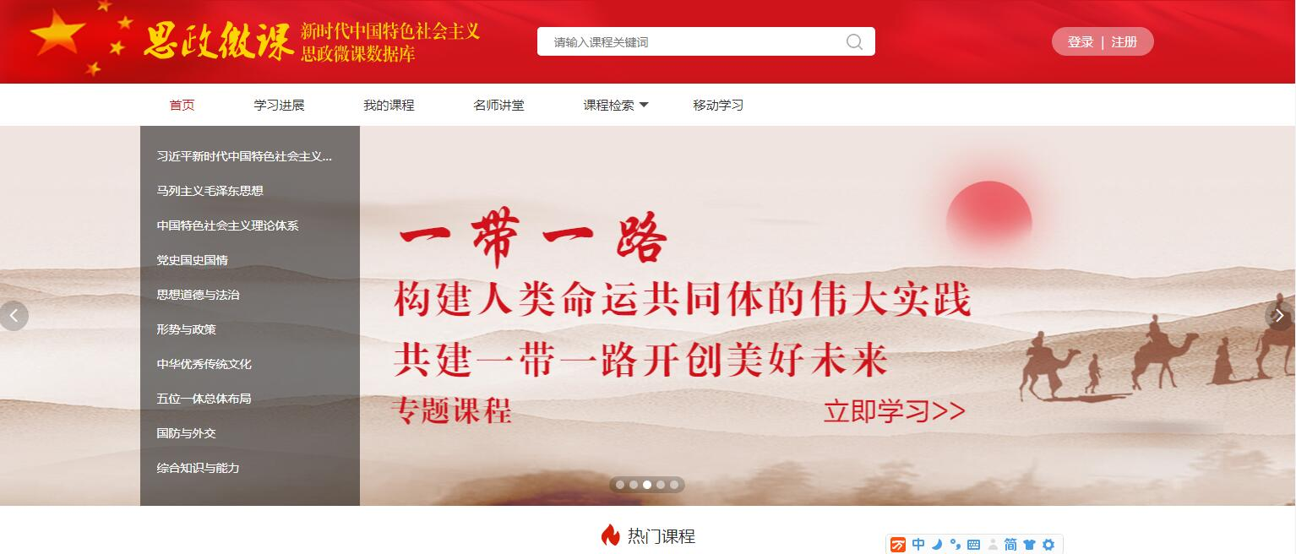

Slide 91
06
翼狐设计学习库

Slide 92
翼狐设计学习库介绍
翼狐设计学习库，是一个学习设计类课程的视频资源库，包含有100000+视频教程，专注于服务高校视觉传达、环境艺术、动画、数字媒体、工业设计、游戏制作设计、室内设计、景观设计、数字绘画等数十个设计专业学生专业技能提升及其他电子商务、行政管理、新闻传播、市场营销、计算机应用、城乡规划等数十个非设计专业学生的职场设计技能学习。
项目案例课程包含课程课件、素材等资料，学生可以自行下载，根据课程学习进度，边学边做;产品还提供学习答疑服务，对于学习中遇到的问题可以进去课程详情页对应社群，课程讲师在社群内不定时进行学习答疑。平台不定期举办大师线上直播课程，学生可以自行关注翼狐学习库公众号或网站留意直播课程时间。

Slide 93
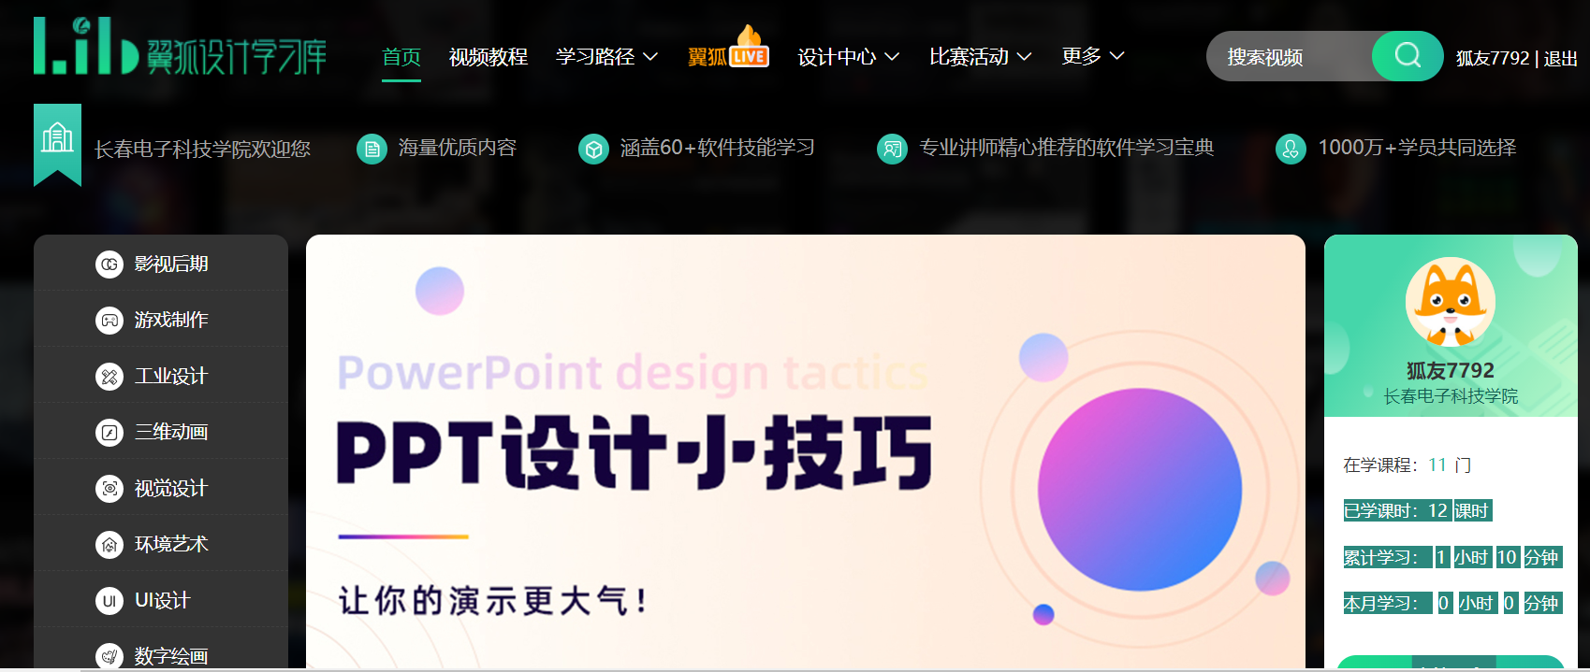
翼狐设计学习库主页

Slide 94
07
畅想之星电子书

Slide 95
畅想之星电子书主页

Slide 96
试用数据库
02

Slide 97
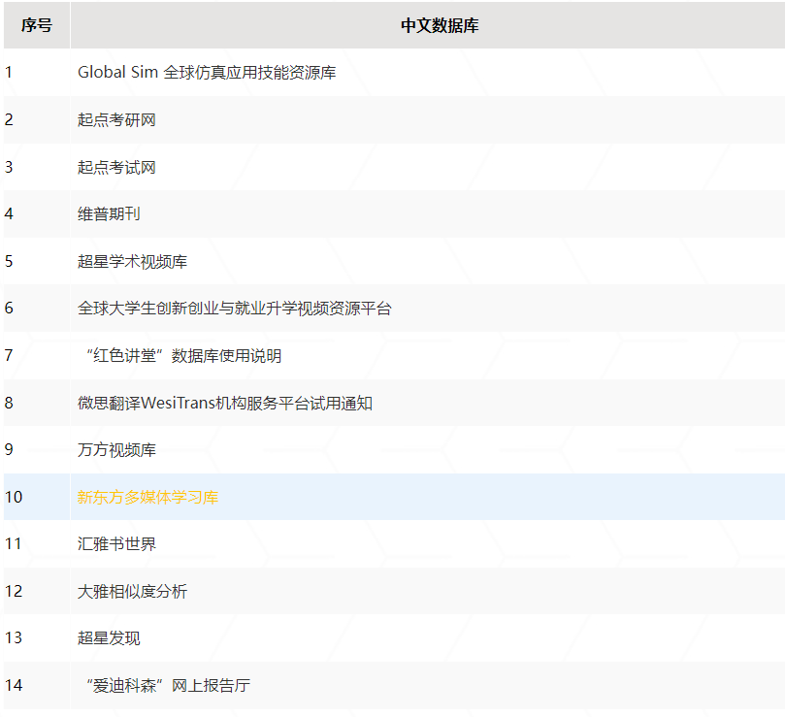
试用数据库目录

Slide 98
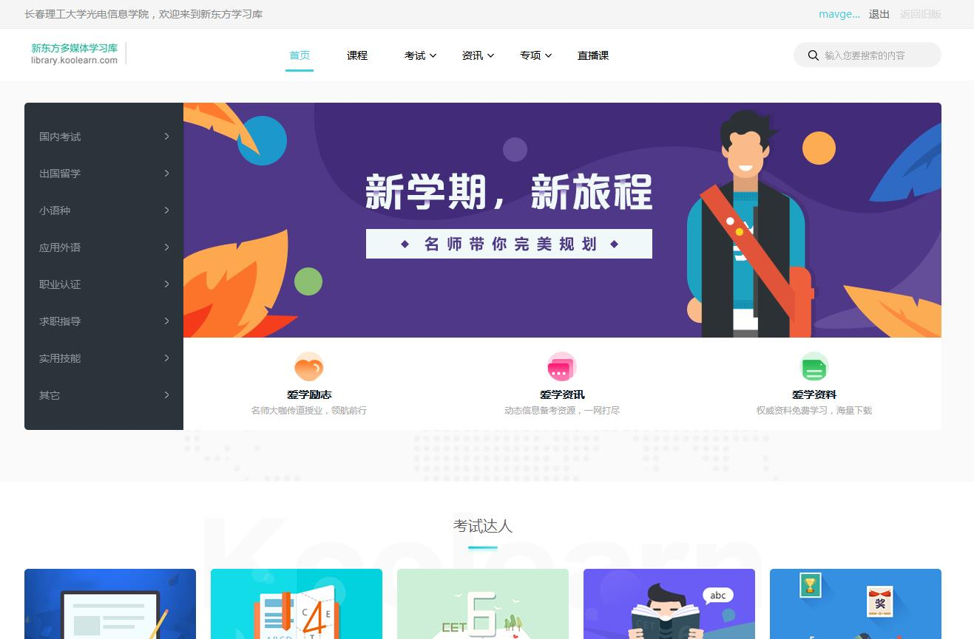
考研网
新东方多媒体学习库

Slide 99
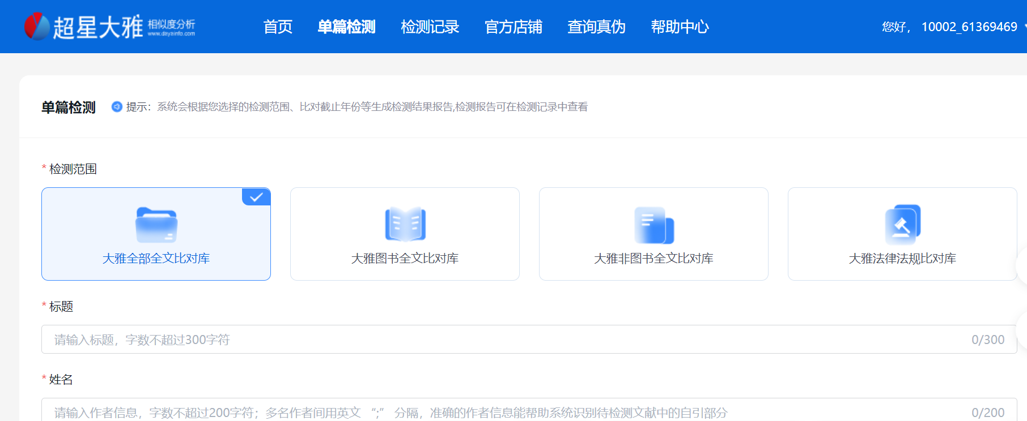
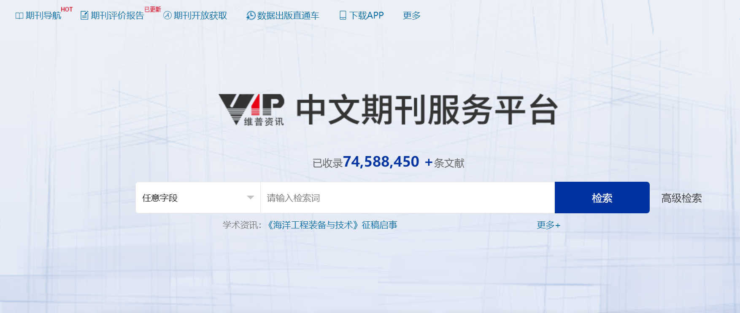
大雅相似度查重网
维普中文期刊服务平台

Slide 100
谢谢聆听

